Slide 1
Prezentarea temei
Acest proiect a fost realizat pentru a extinde piața de comerț a unei librării, prin distribuirea unei aplicații in mediul online pentru consumatori.
Cu ajutorul dispozitivelor mobile, procesul de achiziționare al unui produs devine mult mai comod, lucru care îl motivează pe utilizator să devină un client fidel
Prin ușurarea procesului de cumpărare, vânzătorul primește mai multe comenzi, iar profitul se mărește

Slide 2



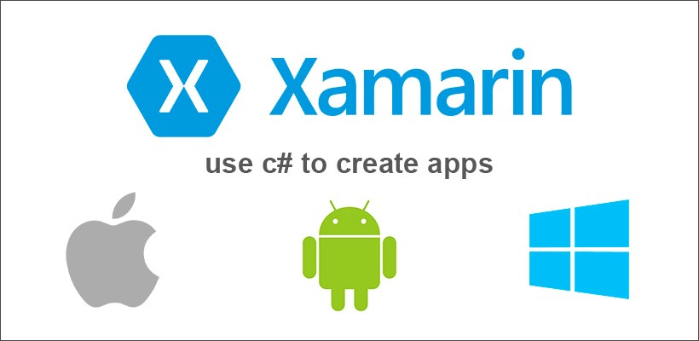






Tehnologii utilizate
Back-End
Securitate
Front-End

Slide 3
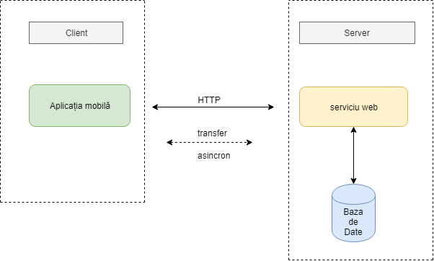
Arhitectura sistemului software
Arhitectura sistemului este bazată pe arhitectura client-server.
Aplicația mobilă (ce poate rula pe Android/iOS) reprezintă clientul.
Serviciul web și baza de date formează partea de server.
Comunicarea se realizează prin protocolul HTTP,datele fiind serializate în format JSON.Acest protocol pune dispozitie mai multe metode prin care se poate efectua o cerere(GET, POST, PUT, DELETE).

Slide 4
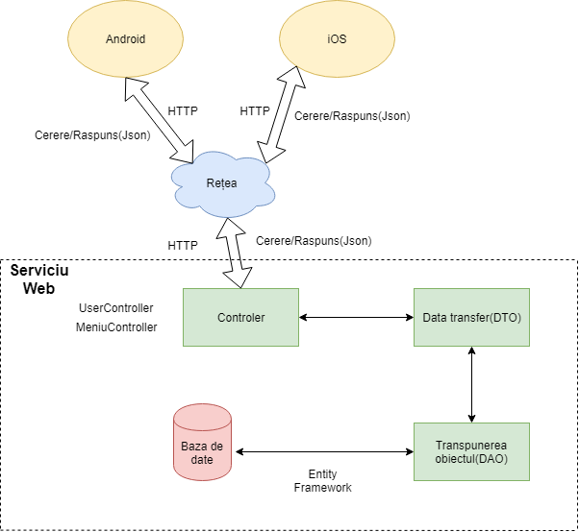
Arhitectura server-ului (Web API)

Slide 5
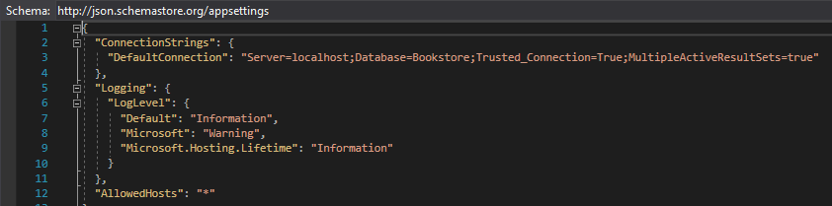
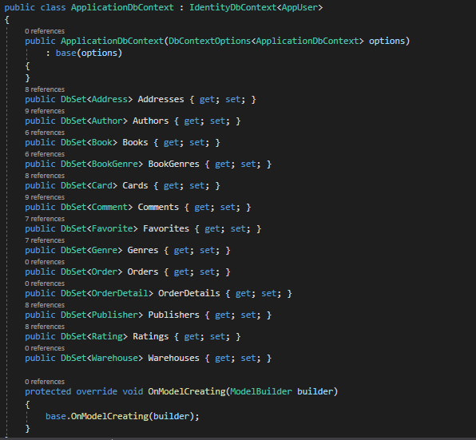
Conectarea la baza de date
Conectarea la baza de date se realizeaza prin configurarea fișierului application.json, fisier preluat mai departe de ASP.NET CORE
Folosind pachetul Entity Framework Core, interactiunea cu baza de date se realizeaza prin crearea unei proprietati de tipul DatabaseContext

Slide 6
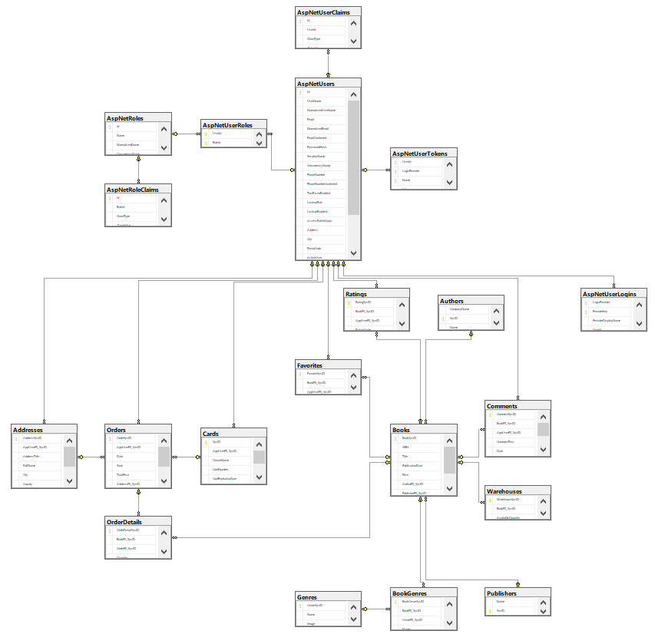
Structura bazei de date

Slide 7
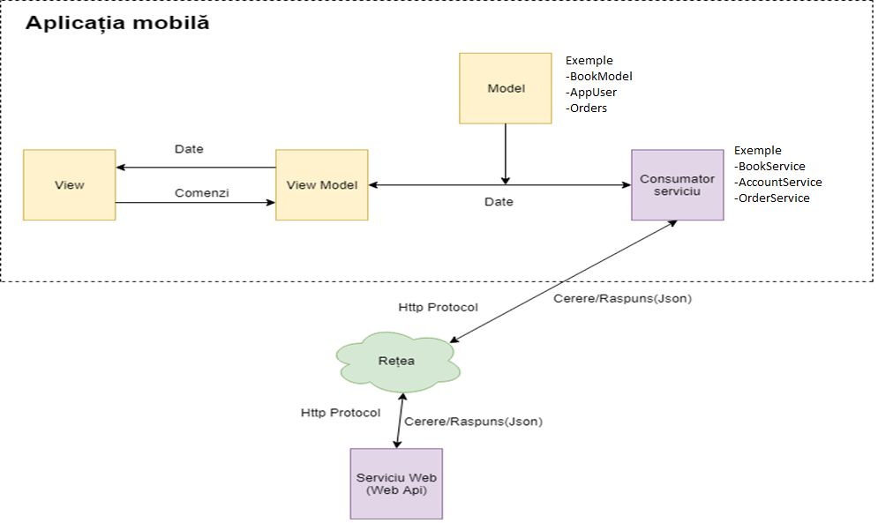
Arhitectura aplicației mobile

Slide 8
Funcționalitățile aplicației
În cadrul aplicației se regăsesc două tipuri de utilizatori: administrator, utilizator.
Deci, funcționalitățile prezente în cadrul aplicației sunt disponibile în funcție de rolul pe care utilizatorul logat îl detine.
Funcționalități disponibile utilizatorului simplu:
Modificarea datelor de utilizator.
Meniu profil.
Posibilitatea adăugării unei adrese de livrare.
Posibilitatea adăugării card bancar valid.
Utilizarea contului de Facebook pentru înregistrare.
Vizualizarea listei de cărți.
Filtrarea cărților în funcție de preț, autor, categorie.
Vizualizarea detaliată a unei cărți, precum și a recenziilor făcute de ceilalți utilizatori.
Vizualizarea coșului de cumpărături.
Adăugarea de comentarii, adăugarea produsului la favorit, adăugarea unei note între 1-5.
Vizualizarea comenzilor efectuate și statusul acestora.

Slide 9
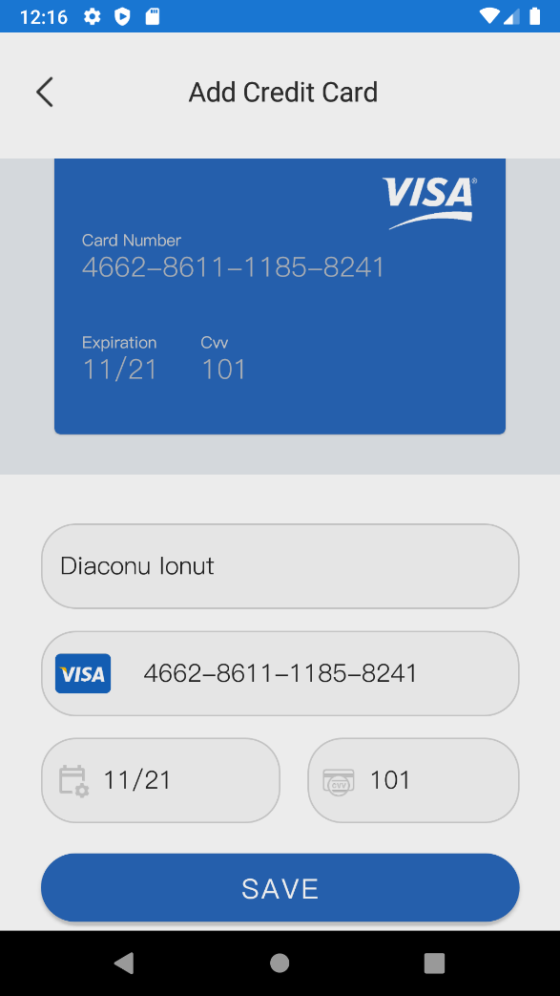
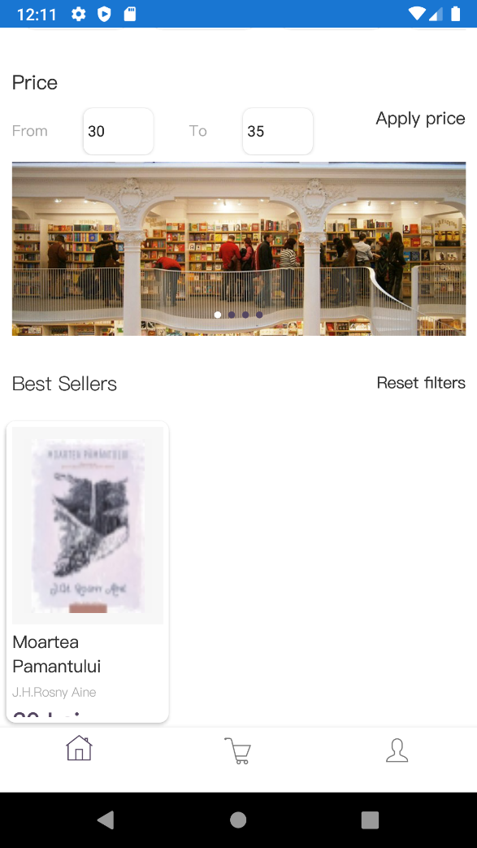
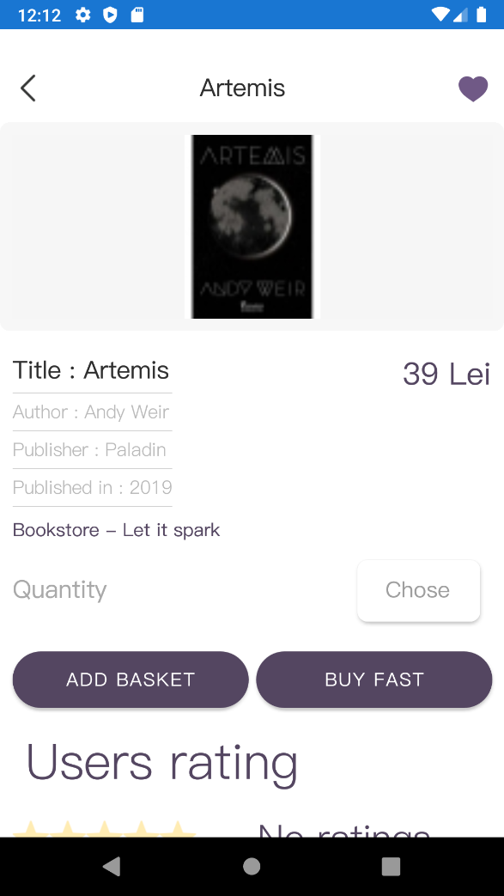
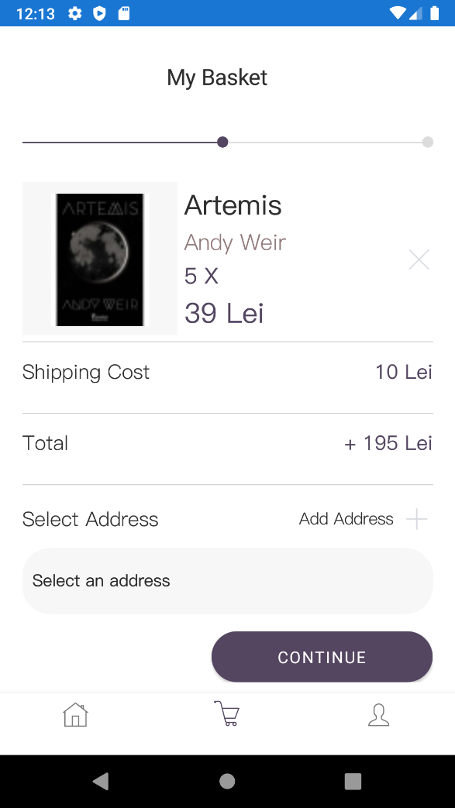
Funcționalitățile aplicației

Slide 10
Funcționalitățile aplicației
Funcționalități disponibile administratorului:
Accesul complet asupra cărților din magazin.
crearea unei cărți noi;
modificarea unei cărți;
ștergerea unei cărți din magazin;
Modificarea listei de autori.
adăugarea, ștergerea si modificarea lor;
Modificarea listei de edituri.
Modificarea listei de categorii.
Crearea de legături între diferitele entități;
Asocierea unei cărți la mai multe categorii;
Asocierea mai multor cărți la o editură sau autor;

Slide 11
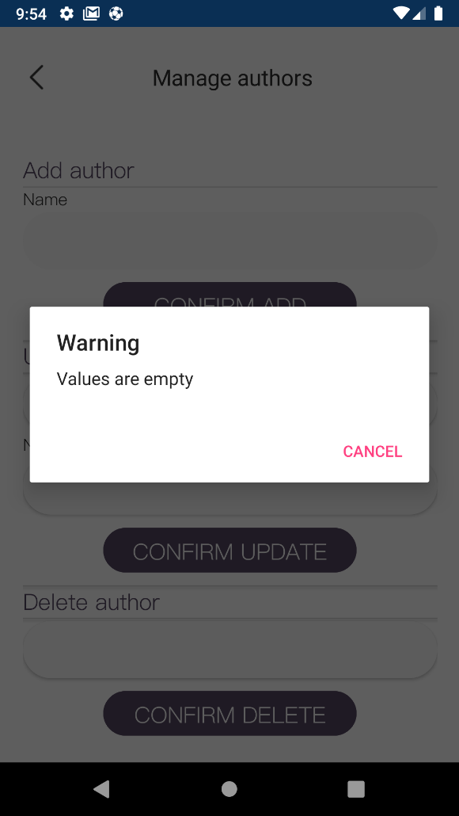
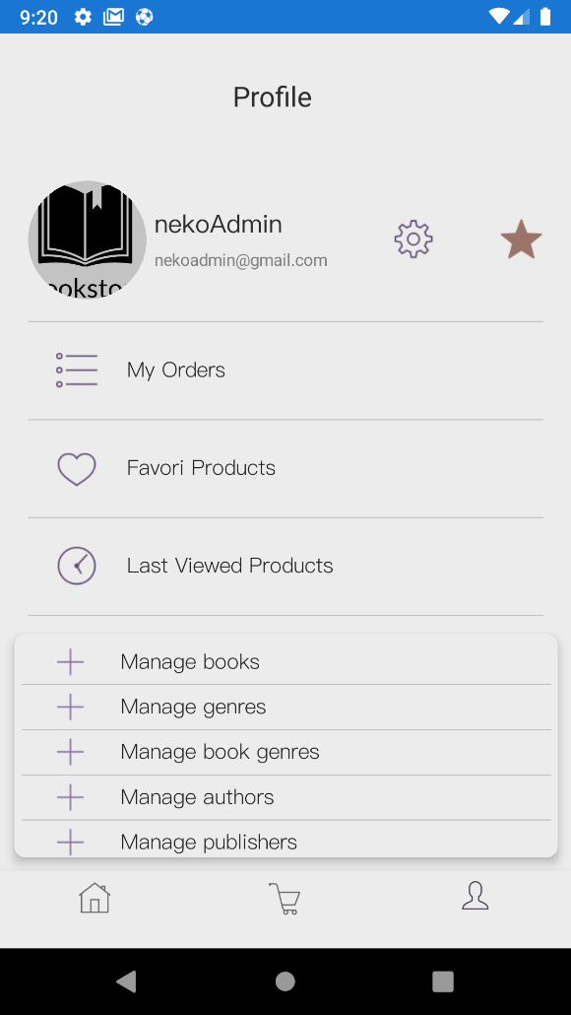
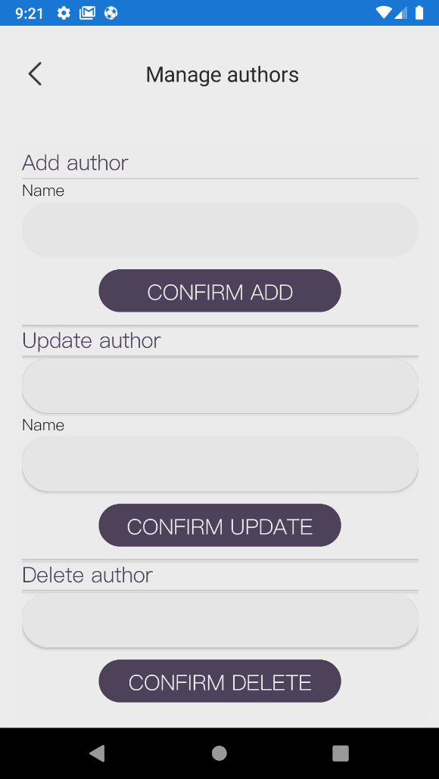
Funcționalitățile aplicației

Slide 12
Perspective
Ca perspective se pot lua în considerare:
Dezvoltarea aplicației atat pe platforme desktop cât și platforme web pentu o mai mare accesabilitate a sa de către utilizator.
Posibilitatea de a introduce o căutare predictivă.
Machine learning pentru a recomanda utilizatorului cărți în funcție de comenzile efectuate.
Introducerea unui meniu cu locația magazinului pe hartă.
Adăugarea unei funcționalități de promoții.

Slide 13
Concluzii
Aplicația a fost dezvoltată pentru platformele mobile Android și iOS ele comunicând cu partea de server pe care se află datele prin intermediul unui serviciul web (Web API service). Ea are ca scop ușurarea procesului de achiziționare al produselor, motivează utilizatorii spre a cumpăra în continuare de pe aplicație.
Xamarin.Forms este sistemul folosit pentru implementarea aplicației, consider că prin modul în care reușește să utilizeze functionalitatile de shared platform cod folosind C#, este cel mai puternic mobile cross-platform sistem la ora actuala.

Slide 14
Vă mulțumesc!

